Slide 1

实验二：常量传播
2024.3.28

Slide 2
实验二：常量传播
实验平台配置
实验内容
API介绍
作业提交

Slide 3
实验平台配置——Tai-e
按照 https://tai-e.pascal-lab.net/intro/overview.html 配置
Download assignments at https://github.com/pascal-lab/Tai-e-assignments

Slide 4
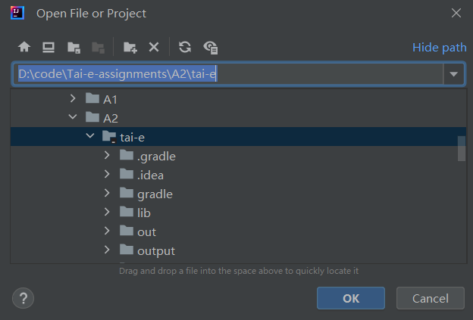
实验平台配置——Tai-e
导入项目
导入A2/tai-e

Slide 5
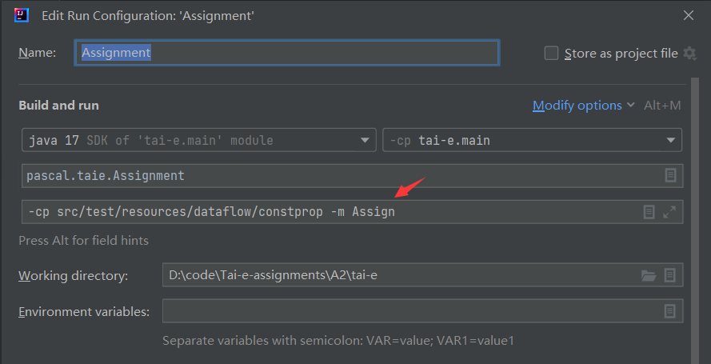
作业提交
运行测试
配置 Program arguments：-cp <CLASS_PATH> -m <CLASS_NAME>

Slide 6
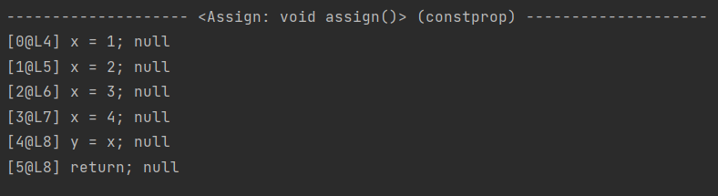
实验平台配置——Tai-e
运行测试
配置完成后，运行Assignment测试是否配置成功，若配置成功将得到如下输出

Slide 7
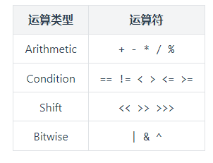
实验内容
常量传播分析范围
主要实现int型的常量传播，在 Java 中，boolean、byte、char 和 short 类型在运行时实际上都以 int 值的形式，所以你的算法中这些类型也需要处理，但long、float 和 double和引用类型可以忽略。
只需处理如下几种赋值语句（左侧为变量，右侧为如下几种）：
常量，如 x = 1
变量，如 x = y
二元运算表达式，如 x = a + b 和 x = a >> b，
右表的运算符

Slide 8
实验内容
常量传播分析范围
其他类型的语句
等号左侧为变量、右侧为表达式的赋值语句，例如方法调用（x = m(...)）和字段 load（x = o.f），本次任务对它们进行保守的近似处理，即把它们当作 x = NAC。
其他未提到的语句（例如字段存储 o.f = x）使用恒等函数作为transfer函数
（f(x)=x）

Slide 9
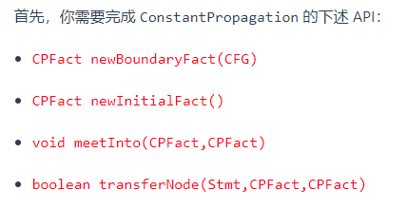
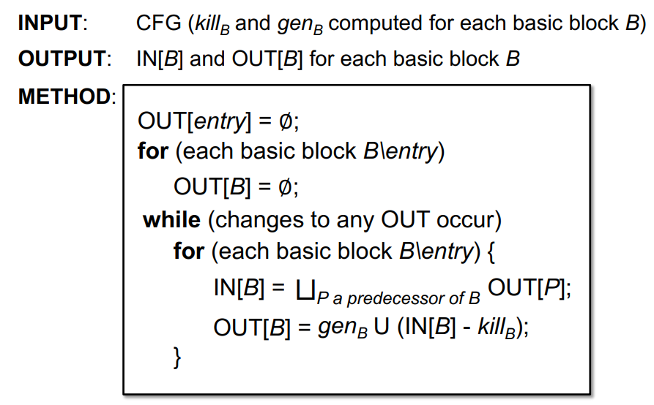
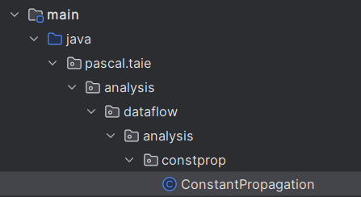
实验内容
实现常量传播

Slide 10

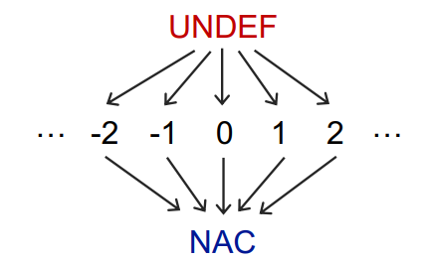
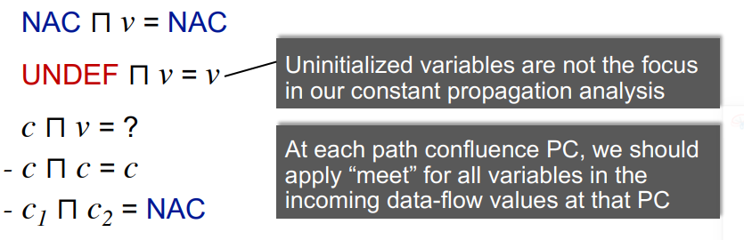

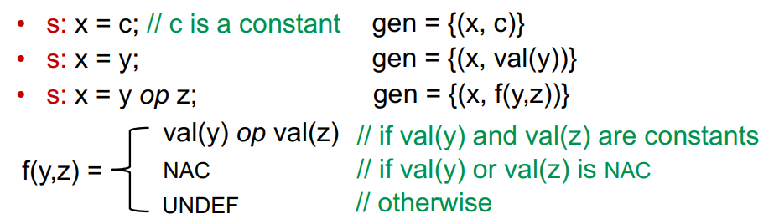
实验内容
实现常量传播
完成两个辅助方法：在 meetInto() 方法中调用meetValue(),在 transferNode() 方法中调用evaluate()

Slide 11
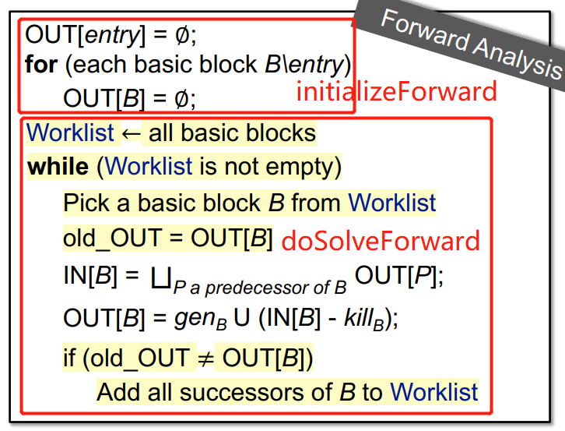

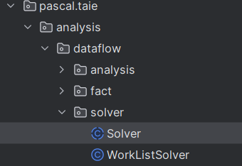
实验内容
实现 Worklist 求解器

Slide 12
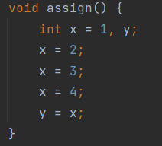
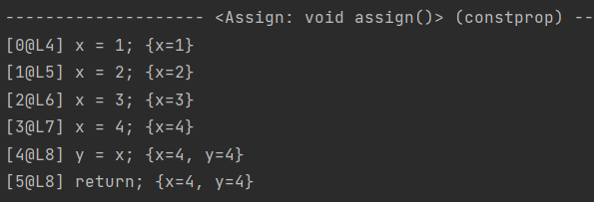
实验内容
测试样例
完成代码后，运行Assignment测试代码是否有问题，测试样例Assign正确的分析结果输出如下

Slide 13
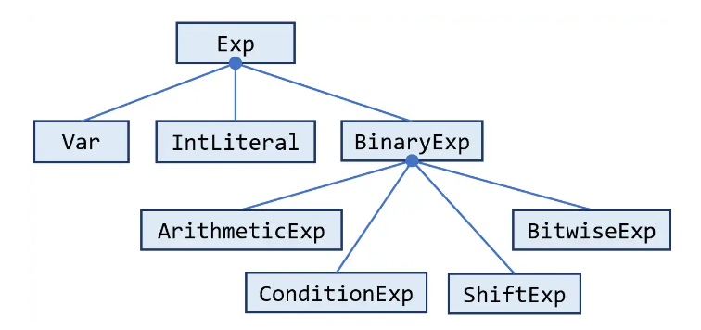
API介绍
pascal.taie.ir.IR
储存了一个 Java 方法的各种信息，例如变量、参数、语句等等
pascal.taie.ir.exp.Exp
上一次实验中有用过其中的几个类，以下是继承关系示意图

Slide 14
API介绍
pascal.taie.ir.exp.Var
这个类代表 IR 中的变量。
pascal.taie.ir.exp.IntLiteral
在 Tai-e 中把常量称作字面量（Literals）。每个 IntLiteral 类的实例都表示一个程序中的整数字面量。可以通过调用 getValue() 方法来获取它的值。

Slide 15
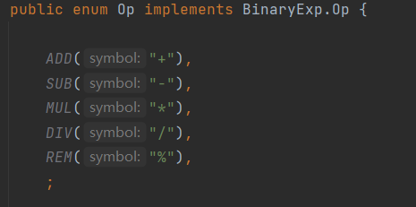
API介绍
pascal.taie.ir.exp.BinaryExp
这个类代表程序中的二元表达式。每个子类中都有一个内部枚举类型用于表示该类支持的运算符。例如枚举类型 ArithmeticExp.Op 就代表了ArithmeticExp（算术表达式类）所支持的运算符，也就是 + - * / 和 %。
在 Tai-e 中，BinaryExp 的两个操作数都是 Var 类型的。x = y + 6会被转换成右边的IR

Slide 16
API介绍
pascal.taie.ir.stmt.DefinitionStmt
这是 Stmt 的一个子类。它表示了程序中所有的赋值语句，（即形如 x = y 或 x = m(…) 的语句）。

Slide 17
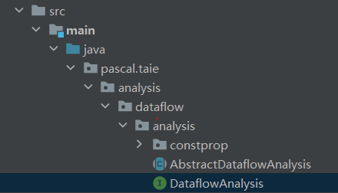
API介绍
pascal.taie.analysis.dataflow.analysis.DataflowAnalysis
一个抽象类，用于具体的数据流分析方法实现接口，本实验涉及五个关键API：
分析方向：boolean isForward();
边界条件：Fact newBoundaryFact(CFG)
初始条件：Fact newInitialFact()
Meet操作：void meetInto(Fact, Fact)
Transfer函数：boolean transferNode(Node,Fact,Fact)

Slide 18
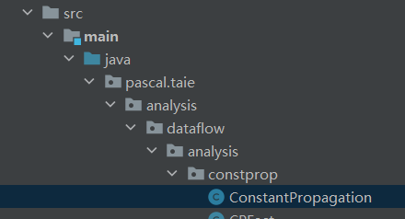
API介绍
pascal.taie.analysis.dataflow.analysis.constprop.ConstantPropagation
实现了 DataflowAnalysis。
分析方向：boolean isForward();
边界条件：CPFact newBoundaryFact(CFG)
初始条件：CPFact newInitialFact()
Meet操作：void meetInto(CPFact, CPFact)
Transfer函数：boolean transferNode(Stmt,CPFact,CPFact)
需要在ConstantPropagation中编写完整的常量传播算法

Slide 19
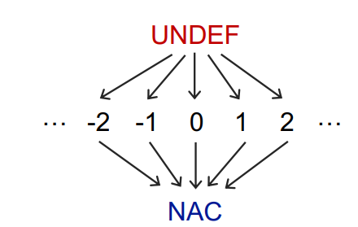
API介绍
pascal.taie.analysis.dataflow.analysis.constprop.Value
这个类表示了常量分析中格上的抽象值 。用下列的静态方法获取格上抽象值（即该类的实例）：
Value getNAC() : 返回 NAC
Value getUndef() : 返回 UNDEF
Value makeConstant(int) : 返回给定整数在格上对应的抽象值

Slide 20

API介绍
pascal.taie.analysis.dataflow.analysis.constprop.CPFact
这个类表示常量传播中的 data facts，即一个从变量（Var）到格上抽象值（Value）的映射。该类提供了各种 map 相关的操作，例如键值对的查询、更新等等。这些操作大多继承自 pascal.taie.analysis.dataflow.fact.MapFact。

Slide 21
作业提交
在线测试平台：https://oj.pascal-lab.net/problem
提交一个zip文件，包括实现好的以下类：
ConstantPropagation.java
Solver.java
WorkListSolver.java

Slide 22
作业测试与提交
最终提交内容
实验报告
代码（zip文件）
将实验报告与A2.zip文件放在同一个文件夹下，再将其压缩为一个文件后后上传
截止时间：2024-4-17 23:59
提交地址：https://send2me.cn/mjmyeHsE/Ti68e74vh4KFdw

